Slide 1
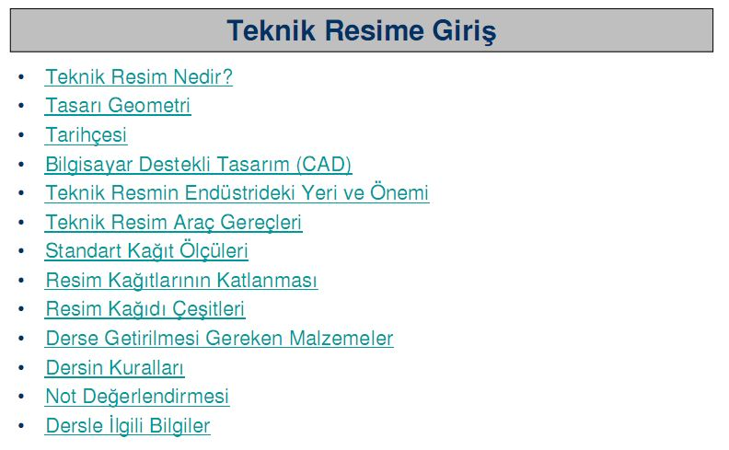

Öğr.Gör.Yük.Müh. A. Koray ÖZGÜN

Slide 2
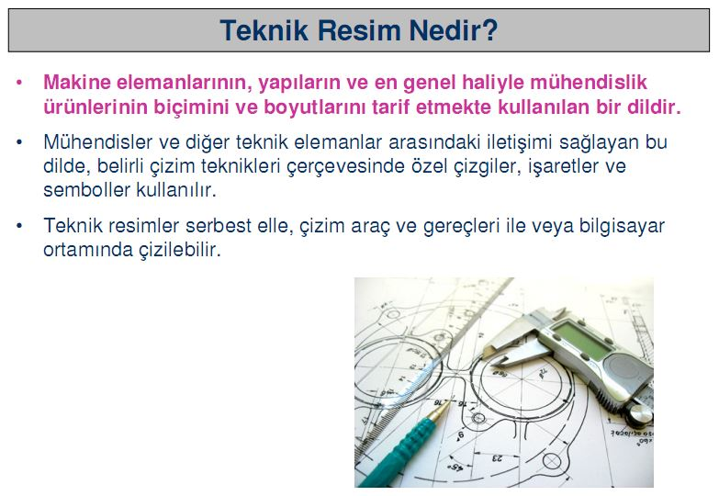

Slide 3
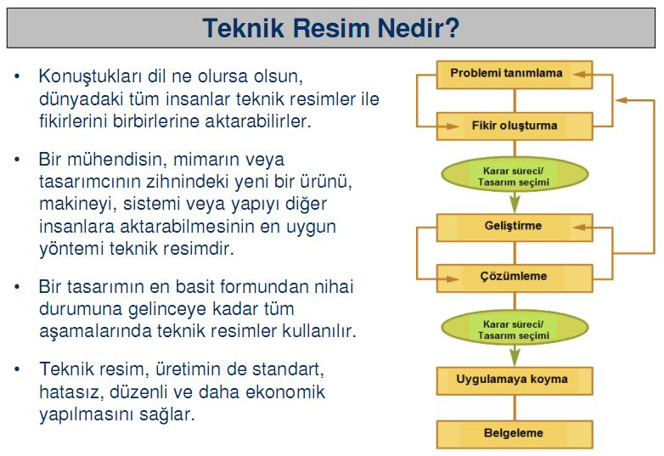

Slide 4
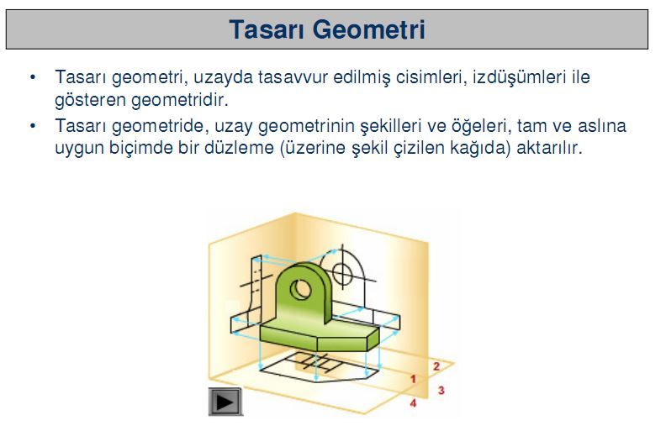

Slide 5
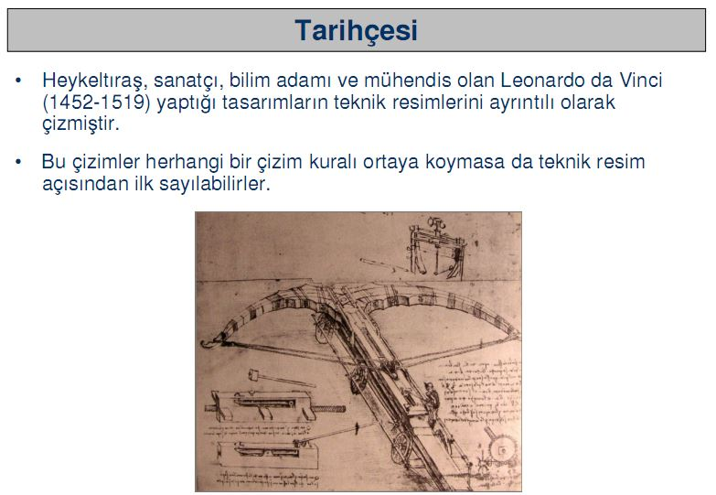

Slide 6
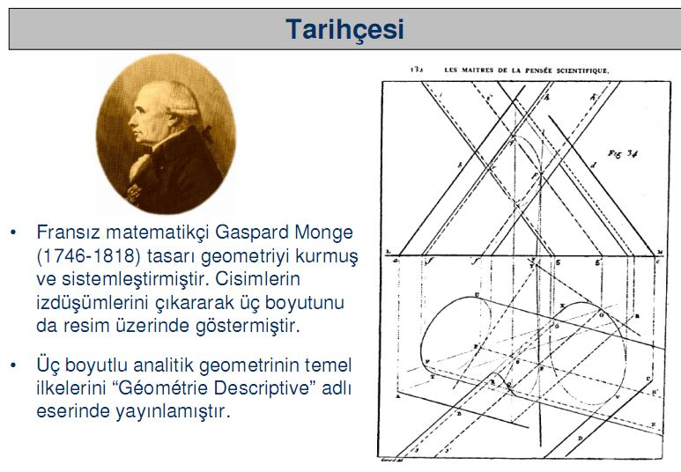

Slide 7
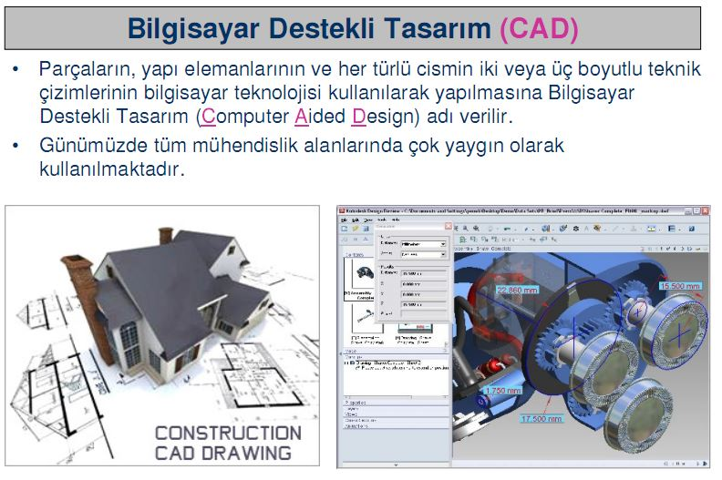

Slide 8
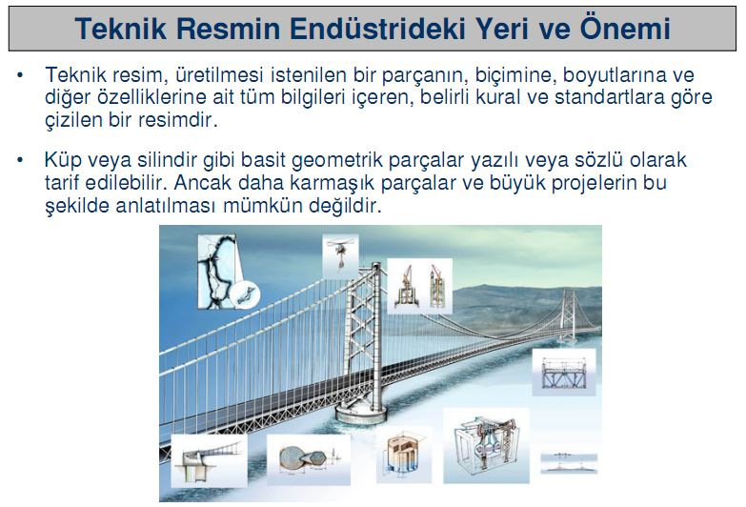

Slide 9
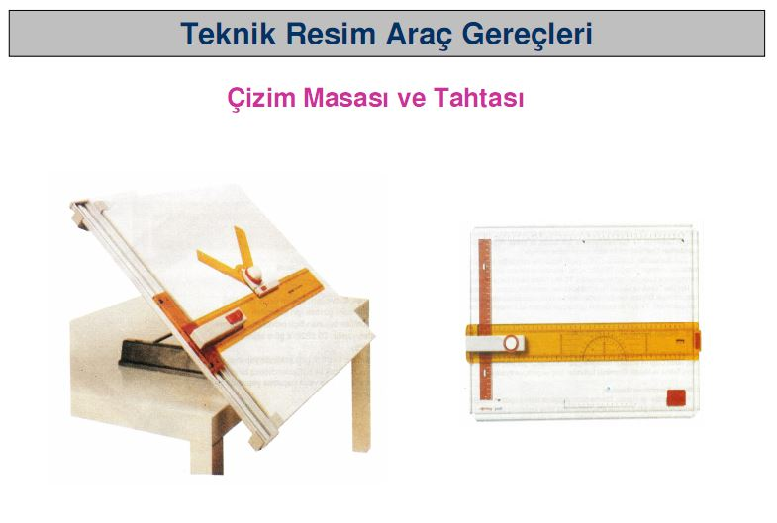

Slide 10
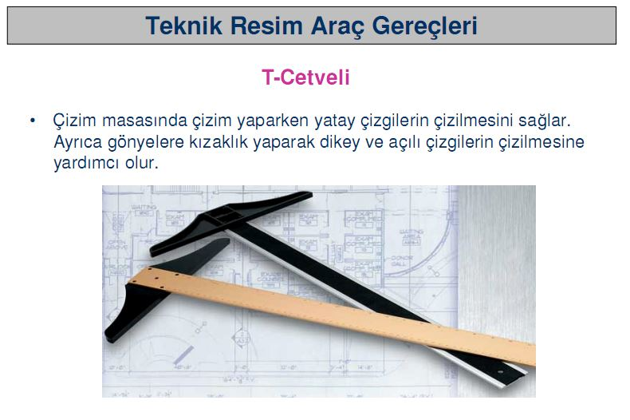

Slide 11
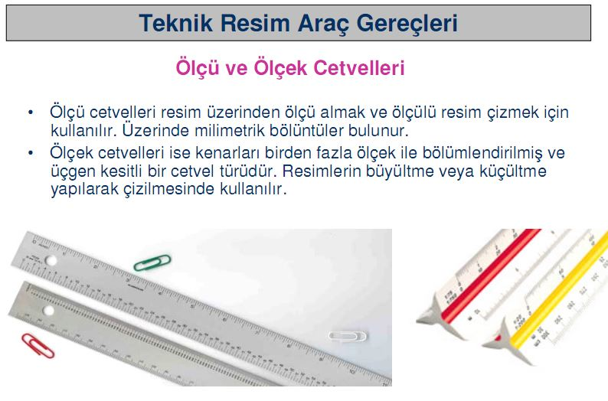

Slide 12
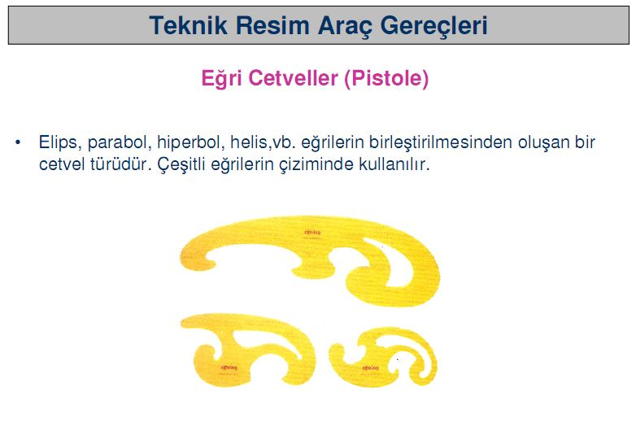

Slide 13
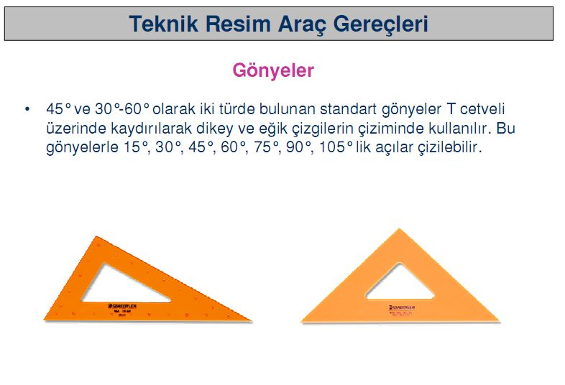

Slide 14
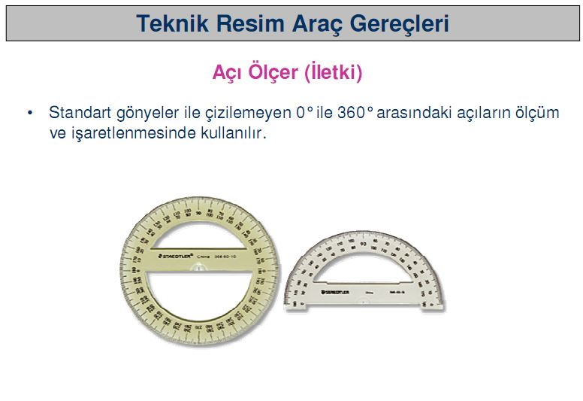

Slide 15
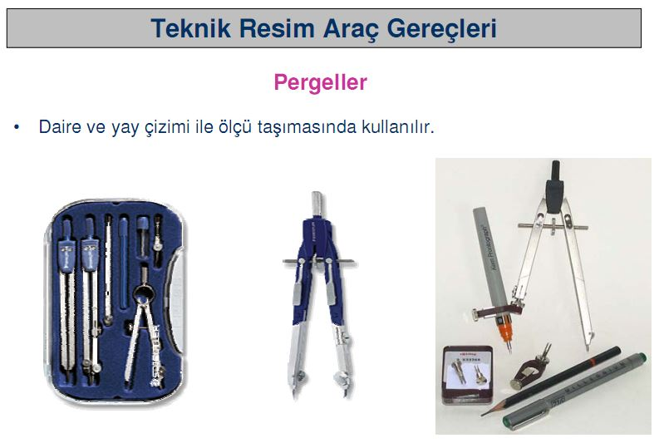

Slide 16
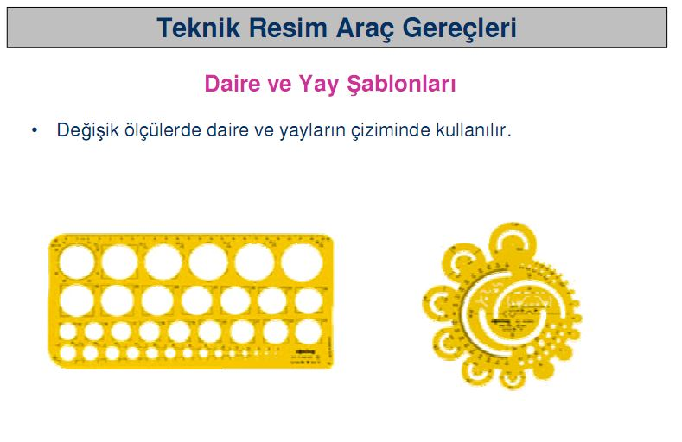

Slide 17
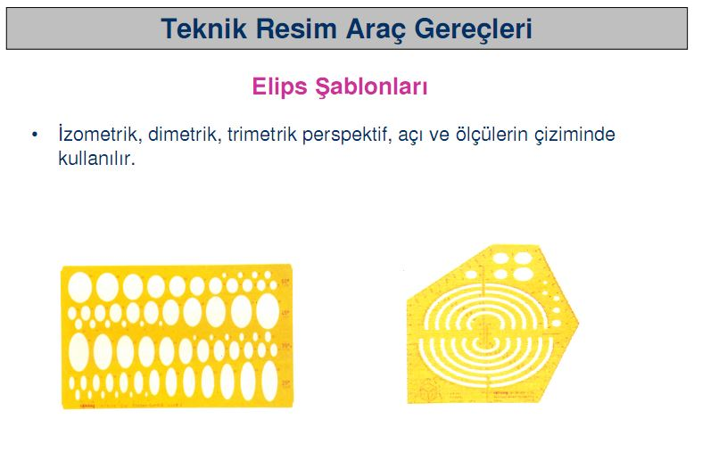

Slide 18
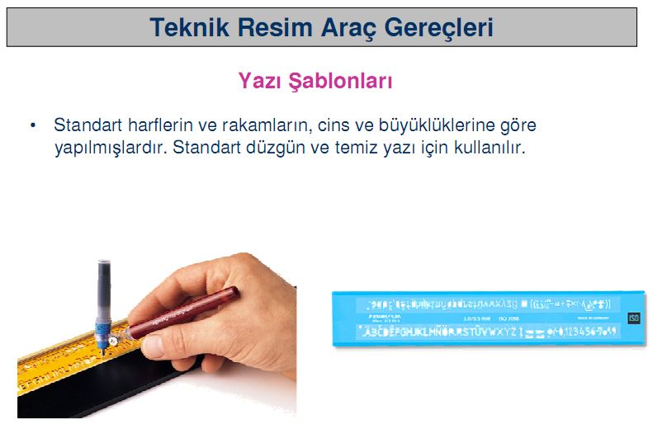

Slide 19
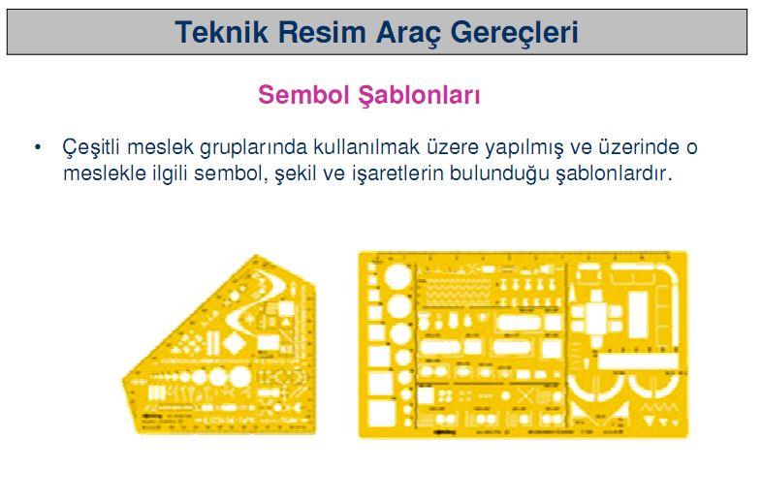

Slide 20
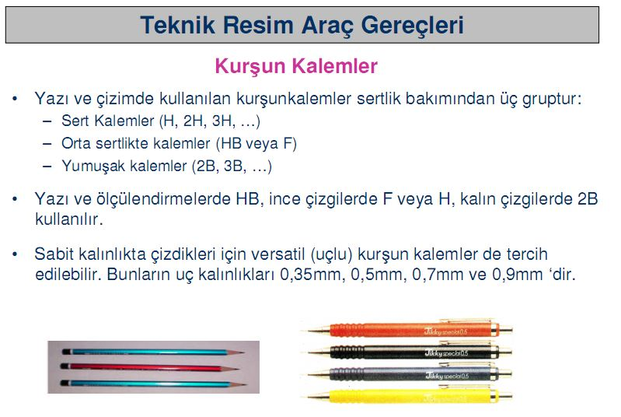

Slide 21
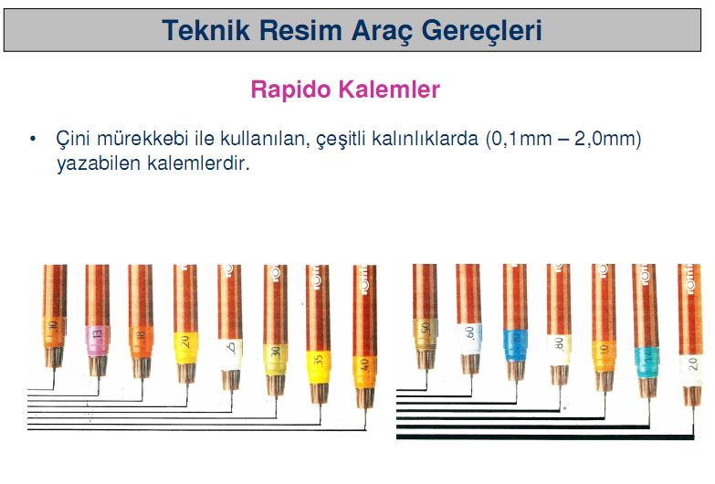

Slide 22
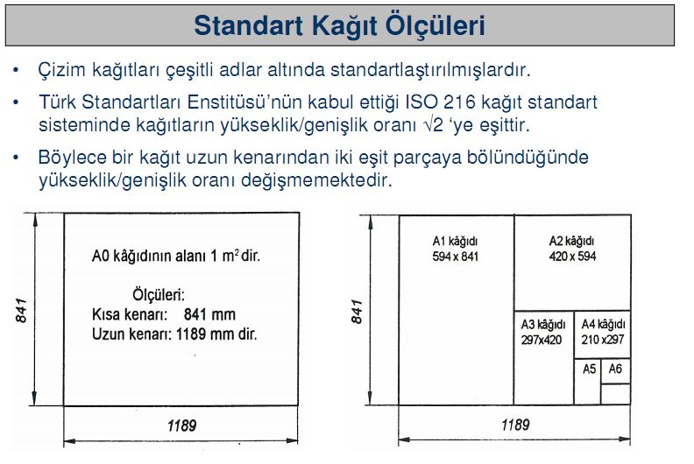

Slide 23
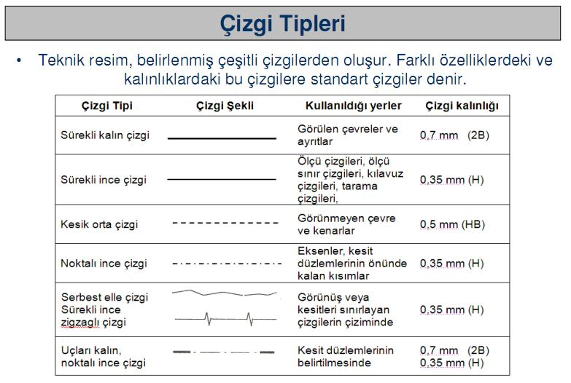

Slide 24
Ana Çizgiler
Ana çizgiler, parçanın görünen kenarlarını ifade eden sürekli/kalın çizgilerdir. Bir görünüşün en dış hatlarının çizilmesi gereken çizgilerdir.
Eksen Çizgileri
Eksen çizgileri dairesel, silindirik, küresel, eliptik detayları ve bunlara ilaveten simetriklik özelliğini ifade eden, ince ve kesikli/ noktalı olarak çizilen çizgilerdir.

Slide 25
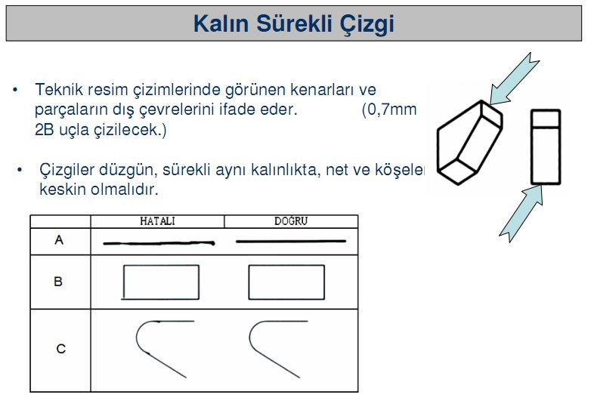

Slide 26
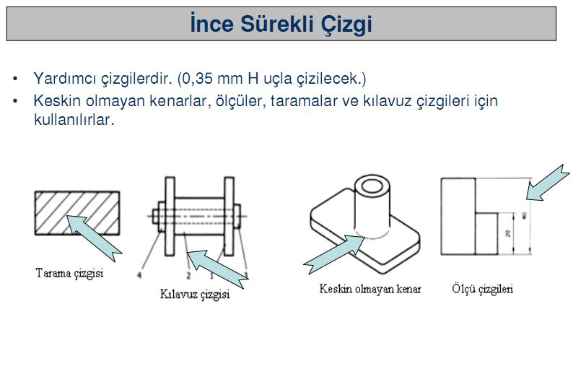

Slide 27
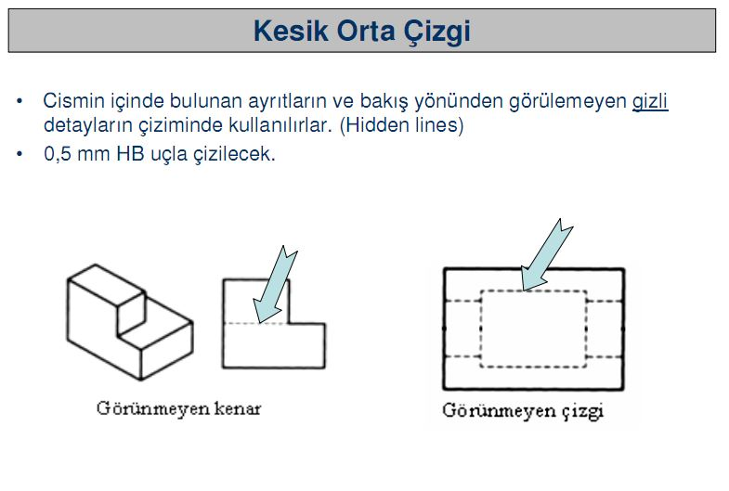

Slide 28
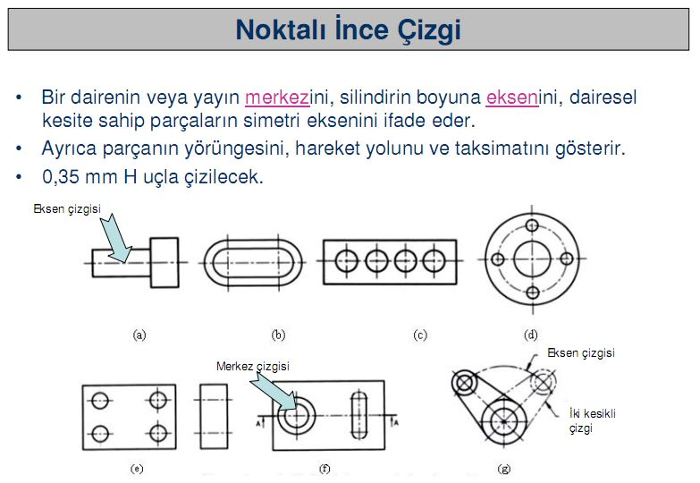

Slide 29
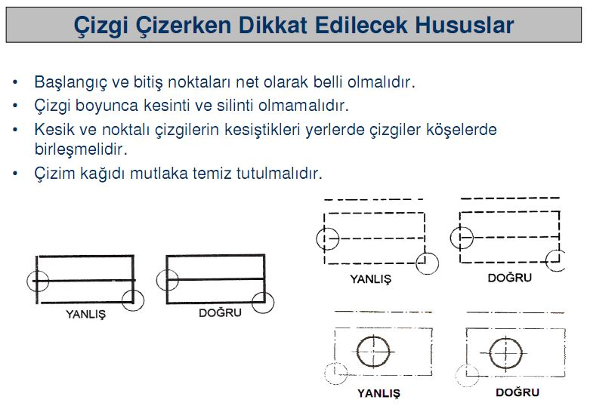

Slide 30
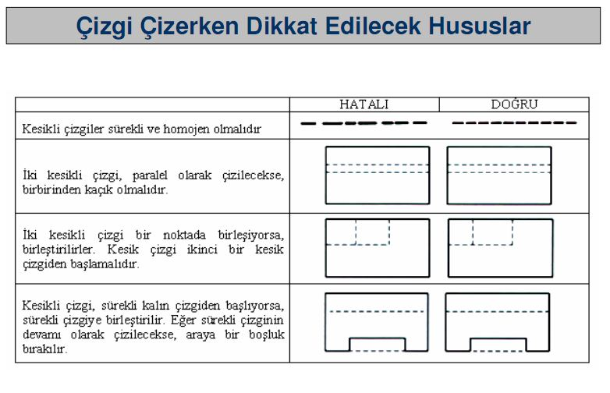

Slide 31
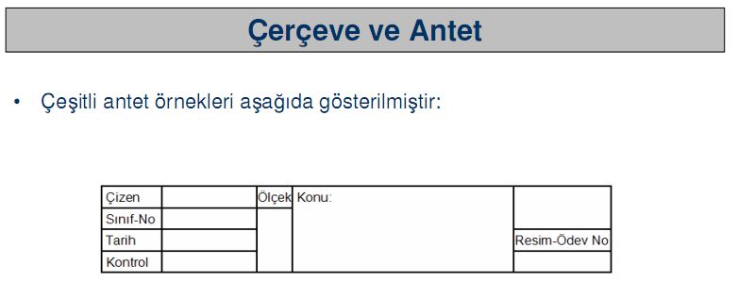

Slide 32
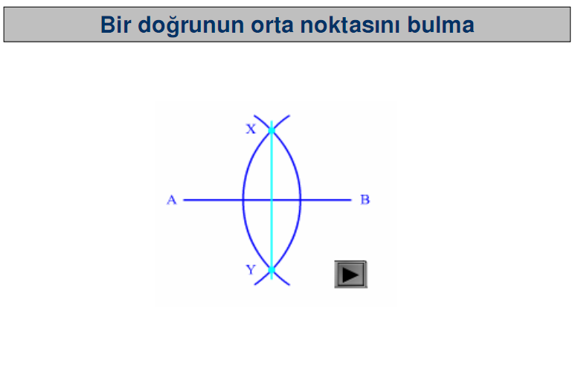

Slide 33
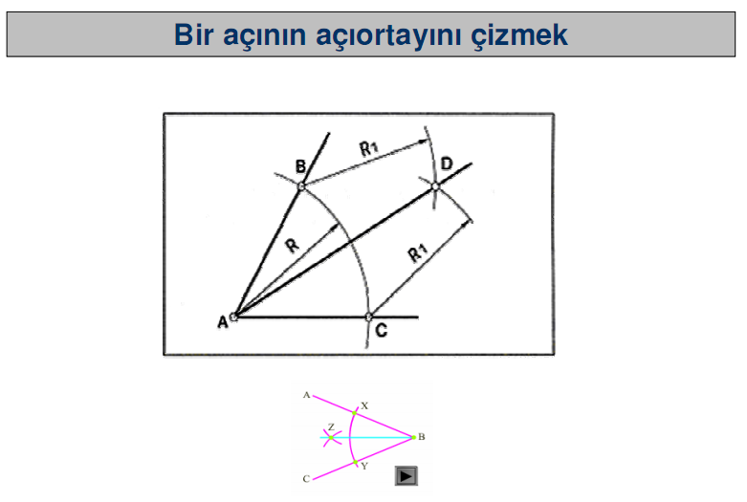

Slide 34
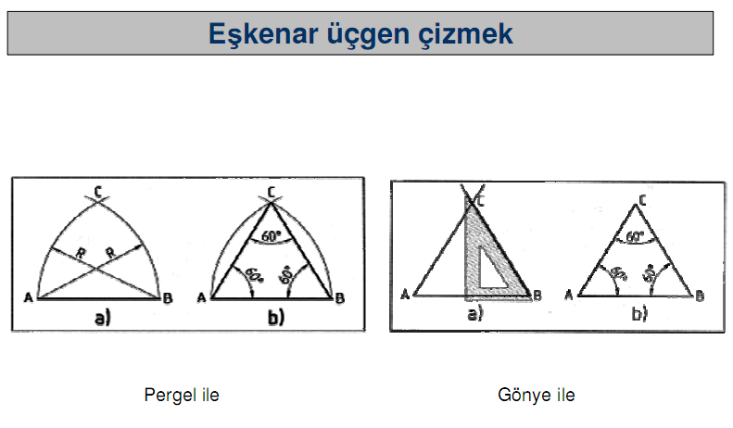

Slide 35
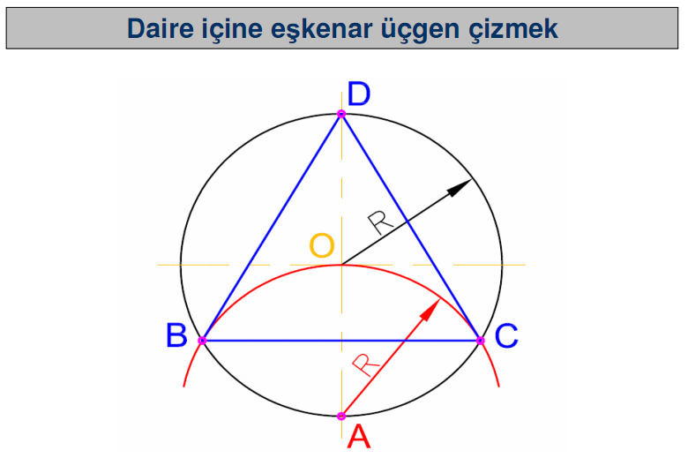

Slide 36
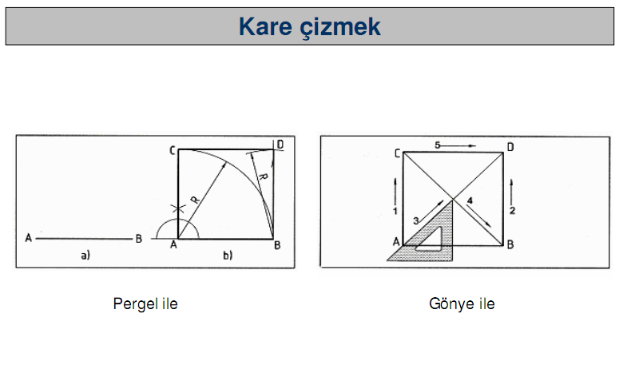

Slide 37
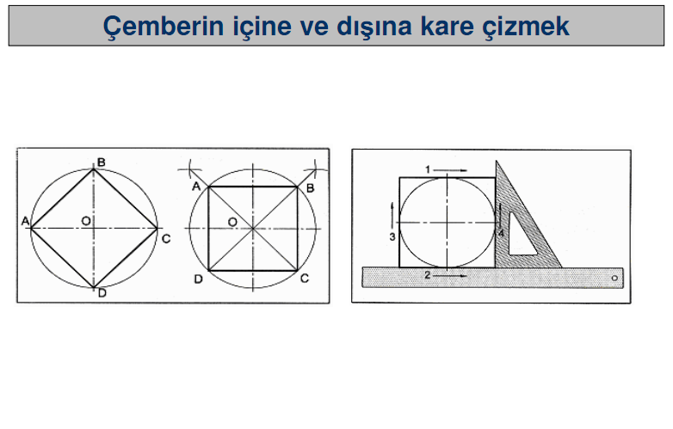

Slide 38

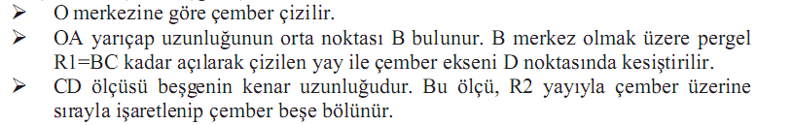
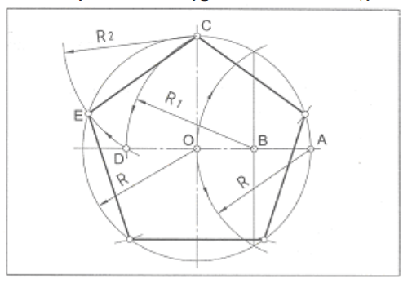

Slide 39
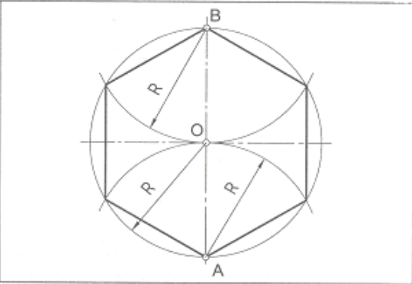
Çember İçine Altıgen Çizmek

Slide 40

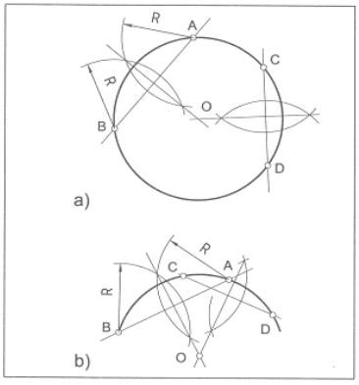
Daire veya Yayın Merkezini Bulmak

Slide 41
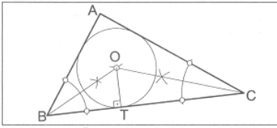
Üçgenin İçine Teğet Daire Çizilmesi

Slide 42
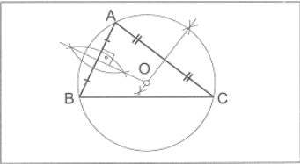
Üçgenin Köşelerinden Geçen Daire Çizilmesi

Slide 43

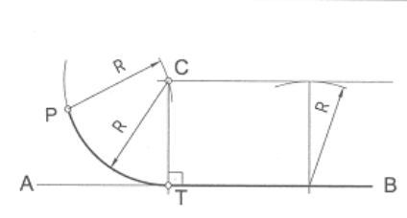
Bir Doğruyla Bir Noktayı Yayla Teğet Birleştirmek

Slide 44
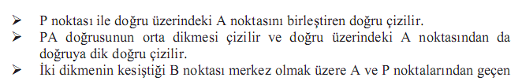
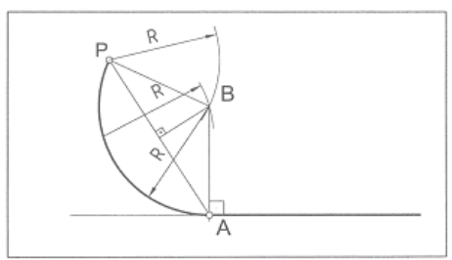
Bir Noktayla Doğru Üzerindeki Bir Noktayı Yayla Birleştirmek

Slide 45
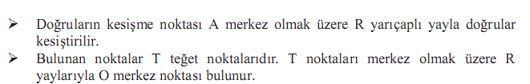
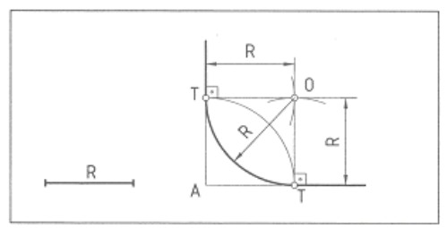
Birbirine Dik iki Doğruyu Bir Yayla Birleştirmek

Slide 46
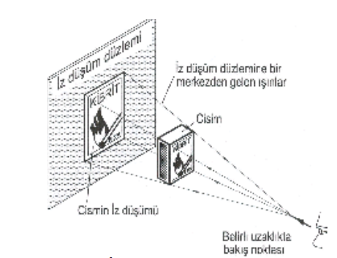
İzdüşüm Nedir?
Bir cismin, bir düzlem üzerine, ışınların etkiyle düşürülen görüntüsüne, o cismin izdüşümü, görüntünün elde edilebilmesi için uygulanan metoda ise izdüşüm metodu denir.
Sinemada perdeye yansıyan film, güneşli bir günde yolda yürürken meydana gelen gölgemiz birer izdüşüm kabul edilir.

Slide 47
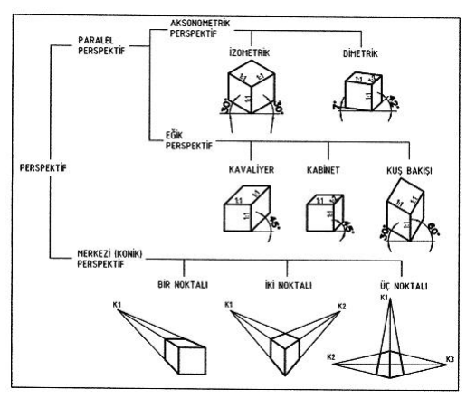
İzdüşüm Çeşitleri

Slide 48
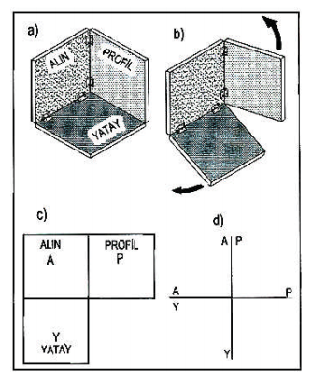
İzdüşüm Düzlemlerinin Tanımı ve Çeşitleri
Birbirine bitişik ve dik konumda alınan, üzerine izdüşümleri çizdiğimiz düzlemlere izdüşüm düzlemleri denir. Temel izdüşüm düzlemlerini bir arada bulunduran şekle diedri denir.
Diedri üzerinde bulunan «alın» izdüşüm düzlemi önden bakış için, «profil» izdüşüm düzlemi yandan bakış için, «yatay» izdüşüm düzlemi ise üstten bakış için kullanılır.
Diedrinin açışmış şekline «epür» denir.

Slide 49

Noktanın izdüşümleri

Slide 50

Önden Görünüş
Yandan Görünüş
Üstten Görünüş

Slide 51


Doğrunun izdüşümleri

Slide 52


Düzlemin izdüşümleri

Slide 53

Cismin izdüşümleri

Slide 54

Cismin izdüşümleri

Slide 55


Slide 56


Slide 57


Slide 58


Slide 59


Slide 60


Slide 61


Slide 62


Slide 63


Slide 64


Slide 65


Slide 66


Slide 67


Slide 68


Slide 69


Slide 70


Slide 71

Kesit Resimleri

Slide 72


Slide 73



Slide 74



Slide 75


Slide 76


Tam Kesit

Slide 77


Parçalı Kesit

Slide 78

Döndürülmüş Kesit

Slide 79


Slide 80


Kısmi Kesit

Slide 81


Slide 82

Kademeli Kesit

Slide 83


Slide 84

Kesit Düzleminin üstten görünüşü

Slide 85


Slide 86

Kesit Düzleminin üstten görünüşü

Slide 89


Slide 92
Kaynaklar
Teknik Resim. (Ulrich Kurz, Herbert Wittel,2012 Nobel Yayınları. ISBN:978-605-133-320-5)
Teknik Resim Uygulamaları. (MEGEP, Ankara,2007)

